Slide 1
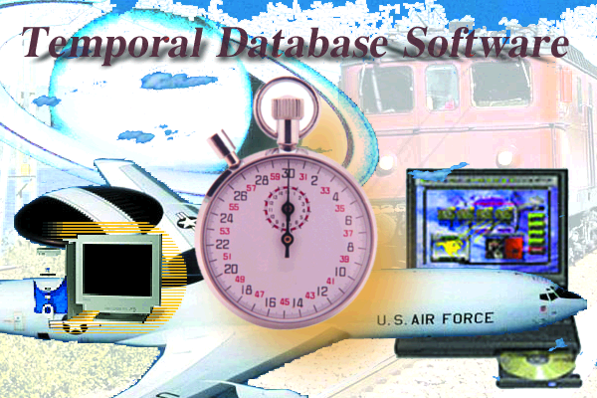
Temporal Database
ฐานข้อมูลที่สัมพันธ์กับเวลา
นาย วุฒิชัย รัฐปฐมวงศ์ รหัส 39014499 4D
นาย ศะรัณ เที่ยงสกุล รหัส 39014508 4D
อาจารย์ที่ปรึกษา
อาจารย์ บัณฑิต พัสยา

Slide 2
ฐานข้อมูลที่ไม่สนับสนุน Temporal
Current
Table

Slide 3
Temporal Database คืออะไร
Database ที่มีการเพิ่มส่วนของเวลาติดไปกับส่วนของข้อมูล
- Valid time เพื่อเก็บช่วงเวลาที่ข้อมูลนี้เป็นจริง
- Transaction time เพื่อเก็บช่วงเวลาที่ข้อมูลถูกเก็บอยู่ ในฐานข้อมูลนั้น
-User Define Time เพื่อเก็บคุณสมบัติของความจริงที่ไม่ต้องการการแปลความหมายของวันหรือเวลาในเชิง Temporal อย่างเช่น วันเกิด

Slide 4
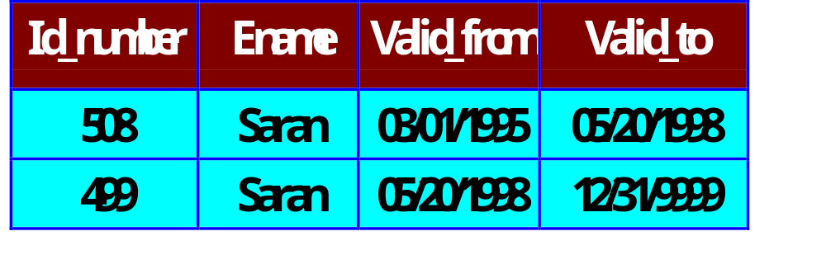
แสดงตัวอย่างของการเก็บvalid time ลงในฐานข้อมูล

Slide 5
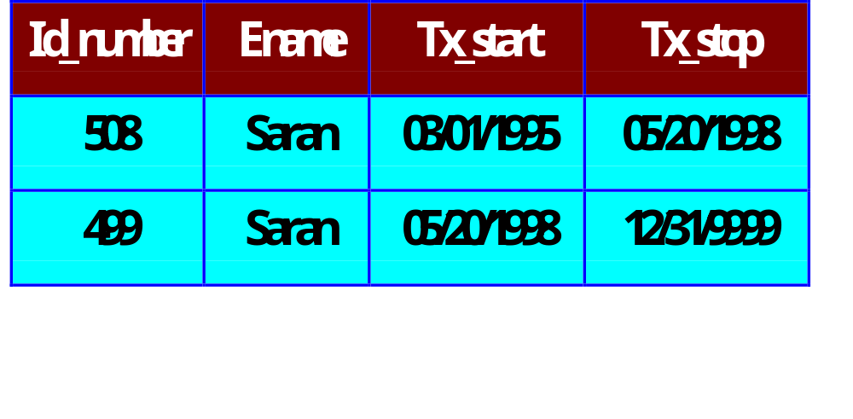
แสดงตัวอย่างของการเก็บtransaction time ลงในฐานข้อมูล

Slide 6
^{ทฤษฎีการแปลงจาก SQL Temporal}
^{เป็น SQL มาตรฐาน}
ตัวอย่าง ภาษา SQL Temporal
        VALIDTIME
SELECT Stdid,Ename
      FROM STUDENT_TT
      WHERE Stdid = ‘39014499’ AND
Valid_from >= #1/1/1997# AND
Valid_to <= #10/10/1998#
        NONSEQUENCEVALIDTIME
SELECT Stdid,Ename
      FROM STUDENT_TT
WHERE Stdid = ‘39014499’

Slide 7

Sequenced Extension
q’
q
=
q
q
q
q

Slide 8
Nonsequenced Extension
q

Slide 9
เปรียบเทียบคำสั่งภาษา SQL Temporal กับ SQL
SQL Temporal
VALIDTIME
SELECT <COLUMN_NAME>
FROM TABLE1 T1,TABLE2 T2
WHERE <EXPRESSION>

Slide 10
คำสั่ง SQL ที่แปลงมาจาก SQL Temporal
SELECT <COLUMN_NAME>,
T2.FROM_DATE,T1.TO_DATE
FROM TABLE1 T1, TABLE2 T2
WHERE <EXPRESSION>
T2.FROM_DATE > T1.FROM_DATE
AND T1.TO_DATE < T2.TO_DATE
AND T2.FROM_DATE < T1.TO_DATE
UNION
SELECT <COLUMN_NAME>,
T2,FROM_DATE,T2.TO_DATE
FROM TABLE1 T1 , TABLE2 T2
WHERE <EXPRESSION>
T2.FROM_DATE >= T1.FROM_DATE
AND T2.TO_DATE <= L2.TO_DATE
SELECT <COLUMN_NAME>,
T1.FROM_DATE,T2.TO_DATE
FROM TABLE1 T1,TABLE2 T2
WHERE <EXPRESSION>
T2.FROM_DATE<=T1.FROM_DATE
AND T1.TO_DATE<=T2.TO_DATE
UNION
SELECT <COLUMN_NAME>,
T1.FROM_DATE,T2.TO_DATE
FROM TABLE1 T1, TABLE2 T2
WHERE <EXPRESSION>
T1.FROM_DATE > T2.FROM_DATE
AND T2.TO_DATE < T1.TO_DATE
AND T1.FROM_DATE < T2.TO_DATE
UNION

Slide 11
การนำรหัสเฉพาะ(Object Identification: OID)
มาประยุกต์ใช้กับข้อมูลที่เปลี่ยนแปลงตามเวลา
ฐานข้อมูล Relational จะมี Primary Key เป็น External Identifier
ฐานข้อมูล Object Relational สามารถใช้ Internal Identifer เป็น key ซึ่งทำให้เราสามารถเปลี่ยนแปลง External Identifier ได้

Slide 12
ลักษณะของ Internal Identifier ใน Informix
1. เป็นตัวเลขจำนวนเต็มบวก
2. ไม่ซ้ำซ้อน (UNIQUE)
^{3. ป้อนค่าให้เองโดยอัตโนมัติ}
^{ซึ่งเรียงลำดับจากน้อยไปมาก}

Slide 13
^{การออกแบบฐานข้อมูลสำหรับงาน}
^{ทะเบียนนักศึกษา}

Slide 14
ERT Model (Entity Relationship Model)สำหรับระบบงานลงทะเบียนนักศึกษา
Registeration
T
Register in
Select by
of
has
has
Student
T
Subject
T
Sub_serial
StdID
has
of
has
TPren
has
has
Yr
regis_serial
of
of
has
has
has
Type
has
has
has
has
has
EPren
has
Term
of
of
of
TName
StdID
Grade
of
of
of
of
of
of
EName
of
Section
of
Degree
EName
Presub2
StdType
Std_serial
TName
Presub1
Credit

Slide 15
ตารางที่ MAP ได้จาก ERT
Student
Subject
Registeration

Slide 16
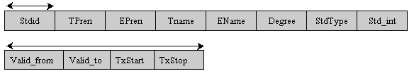
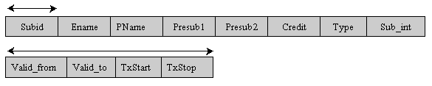
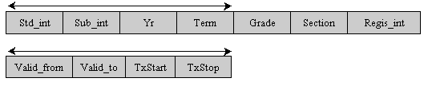
Audit Log ของแต่ละตาราง
Student_tt
Subject_tt
Registeration_tt

Slide 17
โปรแกรมตรวจสอบและสอมถาม
การลงทะเบียนของนักศึกษา

Slide 18
การจัดการข้อมูลในฐานข้อมูลเชิงเวลา
Input data (insert
,update,delete)
manage
DBMS
Application
result
result
user
Manage Input Data to
database with temporal

Slide 19
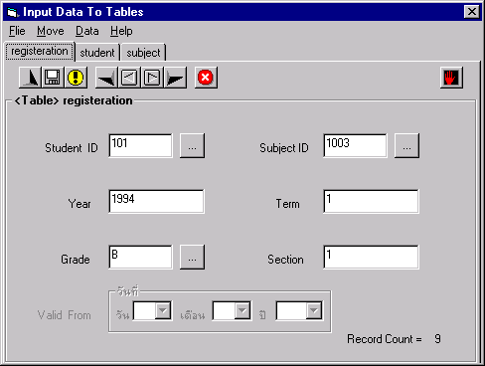
โปรแกรมจัดการข้อมูลในฐานข้อมูลเชิงเวลา

Slide 20
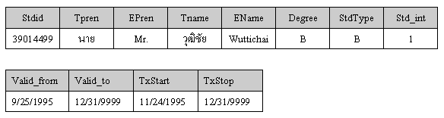
การทำงานของโปรแกรมจัดการข้อมูลในฐานข้อมูล
การ Insert ข้อมูล

Slide 21
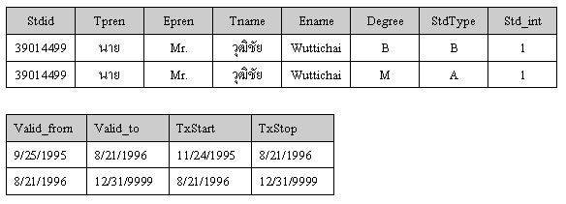
การ Update ข้อมูล

Slide 22
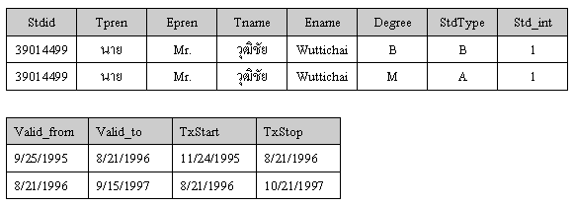
การ Delete ข้อมูล

Slide 23
สถาปัตยกรรมของระบบงาน
SQL Builder
requirement
SQL
SQL,
SQL Temp
SQL
Application
DBMS
user
result
result
SQL
SQL temp
Mapping

Slide 24
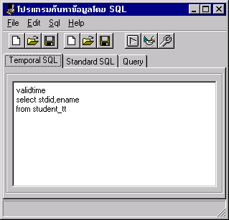
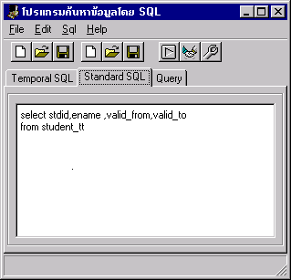
ตัวอย่างหน้าจอของการ map ภาษา SQL Temporal เป็น SQL

Slide 25
การทำงานของโปรแกรมค้นหาข้อมูลด้วย SQL
1. Current Validtime
“ต้องการข้อมูลที่เป็นจริงในปัจจุบันของนักศึกษา”
SQL Temporal
SQL
CURRENTVALID
SELECT *
FROM Student_TT
SELECT *
FROM Student_TT
WHERE Valid_to = #12/31/9999#

Slide 26
2. Sequence Validtime
“จงหาประวัติในช่วงเวลาตั้งแต่วันที่ 1/1/1997 ถึง วันที่ 10/10/1998 ของนักศึกษา
รหัส 39014499 แสดง เฉพาะ รหัส และชื่อของนักศึกษา”
SQL Temporal
SQL
        VALIDTIME
SELECT Stdid,Ename
      FROM STUDENT_TT
      WHERE Stdid = ’39014499’ AND
Valid_from >= #1/1/1997# AND
Valid_to <= #10/10/1998#
      SELECT Stdid,Ename,Valid_from,Valid_to
      FROM STUDENT_TT
WHERE Stdid = ’39014499’ AND
Valid_from >= #1/1/1997# AND
Valid_to <= #10/10/1998#

Slide 27
3. Nonsequence Validtime
SQL Temporal
SQL
        NONSEQUENCEVALID
SELECT Stdid,Ename
      FROM STUDENT_TT
WHERE Stdid = ’39014499’
SELECT Stdid,Ename
      FROM STUDENT_TT
WHERE Stdid = ’39014499’

Slide 28
4. Current transactiontime
“ต้องการข้อมูลที่เก็บอยู่ในฐานข้อมูลในปัจจุบันของนักศึกษา”
SQL Temporal
SQL
CURRENTTRANSACTION
SELECT *
FROM Student_TT
SELECT *
FROM Student_TT
WHERE TxStop = #12/31/9999#

Slide 29
5. Sequence transactiontime
“เมื่อใดที่นักศึกษา รหัส 39014499 ถูกบันทึกว่ามีชื่อคือ Wuttichai ”
SQL Temporal
SQL
        TRANSACTIONTIME
SELECT Stdid,Ename
      FROM STUDENT_TT
      WHERE Stdid = ’39014499’ AND
Ename = ‘Wuttichai’
      SELECT Stdid,Ename,TxStart,TxStop
      FROM STUDENT_TT
WHERE Stdid = ’39014499’ AND
Ename = ‘Wuttichai’

Slide 30
6. Nonsequence transactiontime
SQL Temporal
SQL
        NONSEQUENCETRANSACTION
SELECT Stdid,Ename
      FROM STUDENT_TT
WHERE Stdid = ‘39014499’
      SELECT Stdid,Ename
      FROM STUDENT_TT
WHERE Stdid = ’39014499’

Slide 31
วิธีการติดต่อกับฐานข้อมูลที่ใช้ในระบบงานลงทะเบียนนักศึกษา
ใช้ระบบจัดการฐานข้อมูลแบบเจ็ต
(JET Database Engine)
ใช้ระบบจัดการฐานข้อมูลภายนอกโดยตรง
(ODBCDirect Workspace)

Slide 32
การทำงานกับระบบจัดการฐานข้อมูลภายนอกผ่าน DAO และ JET
เครื่องผู้ใช้บริการ(Client)
เครื่องผู้ให้บริการ(Server)
โปรแกรมที่เขียนด้วย VB
ออปเจคต่างๆทางด้านฐานข้อมูล (DAO)
ระบบจัดการฐานข้อมูลเจ็ต(JET Engine)
ระบบจัดการฐานข้อมูล (DBMS)
ไดรเวอร์จัดการ ODBC
(ODBC Driver Manager)
DBMS’s ODBC Driver
DBMS’s ODBC Driver

Slide 33
แสดงการทำงานกับระบบจัดการฐานข้อมูลภายนอกโดยตรง
เครื่องผู้ใช้บริการ(Client)
เครื่องผู้ให้บริการ(Server)
โปรแกรมที่เขียนด้วย VB
ออปเจคต่างๆทางด้านฐานข้อมูล (DAO)
ระบบจัดการฐานข้อมูล (DBMS)
ไดรเวอร์จัดการ ODBC
(ODBC Driver Manager)
DBMS’s ODBC Driver
DBMS’s ODBC Driver

Slide 34
เปรียบเทียบข้อดี
ของระบบจัดการฐานข้อมูลแบบต่างๆ

Slide 35
ข้อดีของการติดต่อผ่านระบบจัดการฐานข้อมูลแบบเจ็ต
สามารถใช้รูปแบคำสั่งต่างๆสำหรับการจัดการฐานข้อมูลเหมือนกันไม่ว่าจะทำงานกับฐานข้อมูลใด
เพิ่มความยืดหยุ่นต่อการเปลี่ยนแปลงฐานข้อมูลที่ใช้ในโปรแกรม(Portability)
ลดระยะเวลาในการพัฒนาโปรแกรมลงได้เนื่องจากใช้ภาษาที่เหมือนกัน

Slide 36
ข้อดีของการใช้การติดต่อผ่านระบบจัดการฐานข้อมูลภายนอกโดยตรง
ประหยัดการใช้พื้นที่ในหน่วยความจำ
สามารถทำงานแบบ Asynchronous ได้
สามารถเรียกใช้โปรแกรมย่อยในฐานข้อมูล(Store Procedure) ที่อยู่บนฐานข้อมูลภายนอกได้

Slide 37
THE END

